Slide 1
ДОНОЗОЛОГИЧЕСКАЯ ОЦЕНКА СОСТОЯНИЯ ЗДОРОВЬЯ РАБОТНИКОВ, РАБОТАЮЩИХ С ИСТОЧНИКАМИ ИОНИЗИРУЮЩЕГО ИЗЛУЧЕНИЯ ПО ПАРАМЕТРАМ ВИБРОИЗОБРАЖЕНИЯ И ЦИТОГЕНЕТИЧЕСКОГО СТАТУСА

Slide 2
Дозонологическая диагностика – распознавание состояний организма, пограничных между нормой и патологией (между здоровьем и болезнью), характеризующихся нарушением равновесия между организмом и средой.

Slide 3
Исход адаптации:
1. Полная или частичная адаптация к среде
3.Срыв адаптации
2. Недостаточная или неудовлетворитель-ная адаптация

Slide 4
Инновационные методы донозологической диагностики:
Технологии виброизображения (программа HealthTest);
Цитогенетический мониторинг (метод «Буккальный микроядерный цитомный тест»).

Slide 5
Цель исследования: оценка взаимосвязи поведенческих и клеточных параметров для использования в донозологической диагностике состояния здоровья работников опасного производства

Slide 6
Объектом исследования является персонал основных и вспомогательных цехов ФГУП « Комбинат «Электрохимприбор» (48 чел.) и работники ФГБУЗ ЦМСЧ № 91 ФМБА России (28 чел.)
Материалы и методы:
Основная группа – работники основного производства, работающие под воздействием ионизирующих излучений (36 чел.). Средний возраст – 34,5 + 0,5). Средний стаж работы – 7,9 + 0,6.
Контрольная группа – работники, не занятые во вредных условиях труда (40 чел.). Из них: 12 чел. 037 отдела ФГУП « Комбинат «Электрохимприбор» и 28 работников ФГБУЗ ЦМСЧ № 91 ФМБА России.
Средний возраст – 39,1 + 1,3). Средний стаж работы – 9,0 + 1,2.
Результаты исследования анализировались с использованием программы STATISTICA v.13.0.

Slide 7
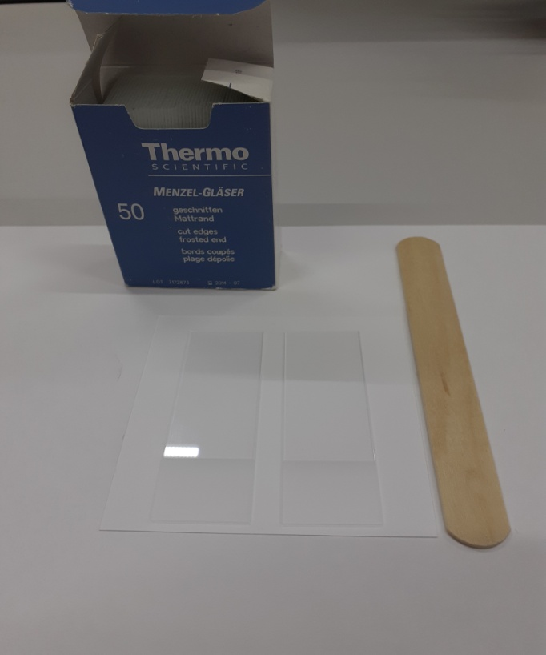
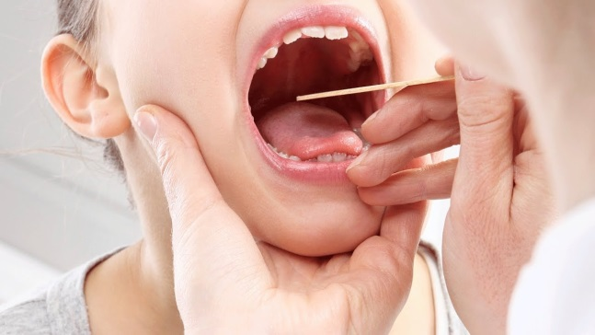
Порядок оценки цитогенетического статуса человека (анализ эксфолиативных клеток)
Получение соскоба
слизистой оболочки
щеки
Нанесение клеток на предметное стекло
Микроскопический анализ 1000-2000 клеток и заполнение протокола исследований
по 16 показателям
Фиксация и окраска препаратов

Slide 8
Цитогенетические Показатели | Значение исследуемого показателя | Ориентировочные нормативные величины
1. Цитогенетические показатели на 1000 клеток Ic – цитогенетический индекс
Клеток с микроядрами | 3 | 0-3
Клеток с протрузиями | 0 | 0-4
Клеток с атипичной формой ядра | 3 | 0-5
Сумма клеток с цитогенетическими нарушениями | 2 | 0-7
2. Показатели пролиферации на 1000 клеток Ip – индекс пролиферации
Двуядерных клеток | 4 | 0-5
Клеток со сдвоенными ядрами | 2 | 0-6
Клеток с тремя и более ядрами | 0 | 0-2
Суммарный показатель пролиферации | 6 | 0-10
3. Показатели деструкции ядра (апоптоза) в % I apop – апоптотический индекс
Клеток с повреждением кариолеммы | 0 | 0-3
Клеток с перинуклеарной вакуолью | 3,5 | 0-5
Клеток с началом кариолизиса | 20 | 0-40
Клеток с конденсацией хроматина | 20,5 | 0-40
Кариопикноз | 2 | 0-6
Кариорексис | 4 | 0-4
Кариолизис | 0,5 | 0-6
4. Апоптический индекс (сумма клеток с кариопикнозом,кариорексисом, кариолизисом), индекс накопления (аккумуляции) цитогенетических нарушений | 8 | 1-10
Цитогенетические показатели + атопический индекс = Цитогенетический стресс

Slide 9
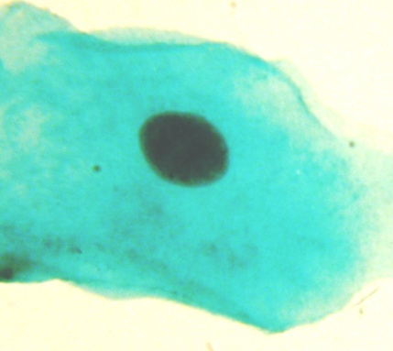
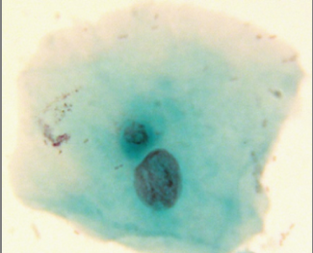
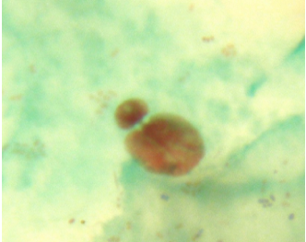
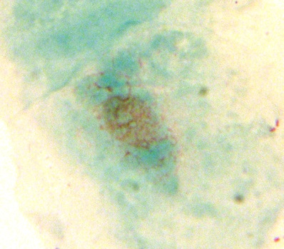
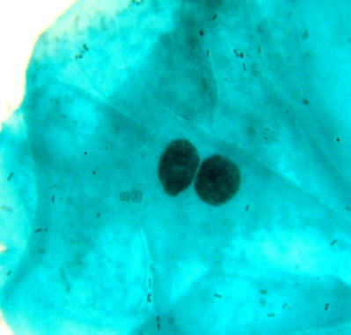
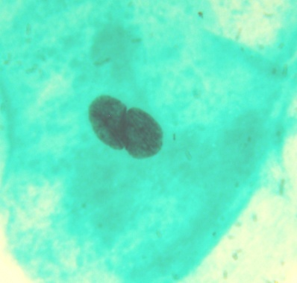
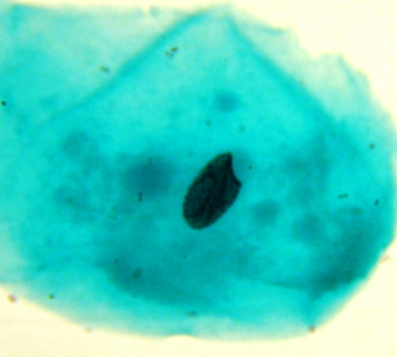
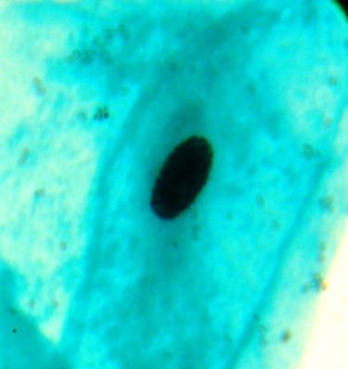
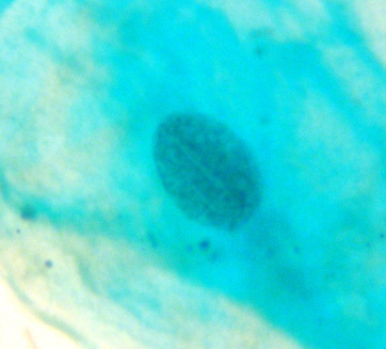
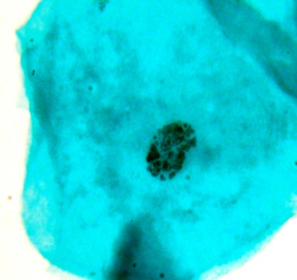
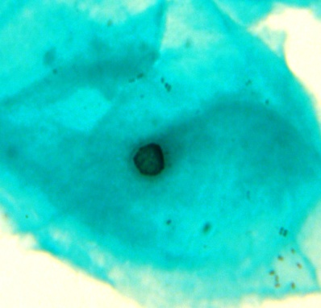
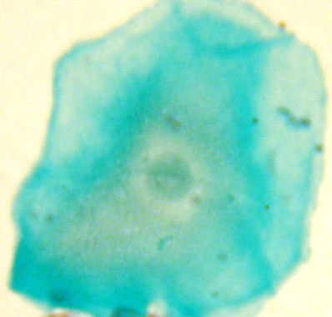
Виды клеток:
Норма
Микроядро
Протрузия
Двуядерная клетка
Сдвоенные ядра
Повреждение ядерн. мембраны
Перинуклеарная
вакуоль
Конденсация хроматина
Начало
кариолизиса
9
Кариорексис
Пикноз
Кариолизис

Slide 10
Применение неинвазивного буккального микроядерного цитомного теста (Л.П.Сычева, 2007,2012,2017)
Индивидуальная оценка здоровья человека
Оценка эффективности коррекции или лечения пациента
Изучение влияния факторов окружающей среды при групповом обследовании населения
Оценка эффективности оздоровительных мероприятий

Slide 11
Распределение работников по группам цитогенетического стресса
Основная группа
Контрольная группа

Slide 12
Показатели виброизображения (Программа HealthTest)
Основные показатели:
Агрессия
2. Стресс
3. Тревожность
4. Опасность
5. Уравновешенность
6. Харизматичность
7. Энергичность
8. Саморегуляция
9. Торможение
10. Невротизм
1. Ур_КОМФ – уровень внутреннего психофизиологического комфорта;
2. Ур_АКТ – уровень активации;
3. Ур_НАПР – уровень напряжения регуляторных систем

Slide 13
Математические методы анализа взаимосвязи
Допустим, есть две методики оценки состояния объекта:
М1: {y1, y2,…, yn,} М2: {x1, x2,…, xm,}
M1 => ????????? <= M2
Наименование метода | Мера связи | Математическая модель связи
Парный корреляционный анализ («один с одним») | Коэффициент парной корреляции | Одномерная линейная регрессия У = а0 +а1∙х
Множественный корреляционный анализ («один со многими») | Коэффициент множественной корреляции | Множественная линейная регрессия У = а0 +а1∙х1 +……+аm∙хm
Канонический корреляционный анализ («все со всеми») | Коэффициент канонической корреляции | Канонические переменные b1∙y1 +……+bn∙yn =а1∙х1 +……+аn∙хm ai, bj - факторные нагрузки

Slide 14
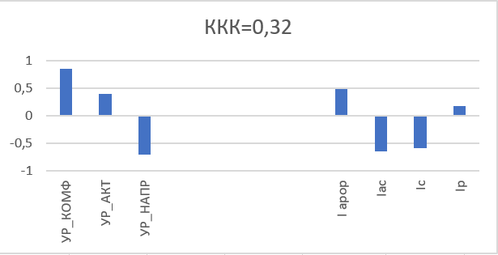
Факторные нагрузки во взаимосвязи показателей виброизображения и цитогененического статуса для всех обследованных

Slide 15
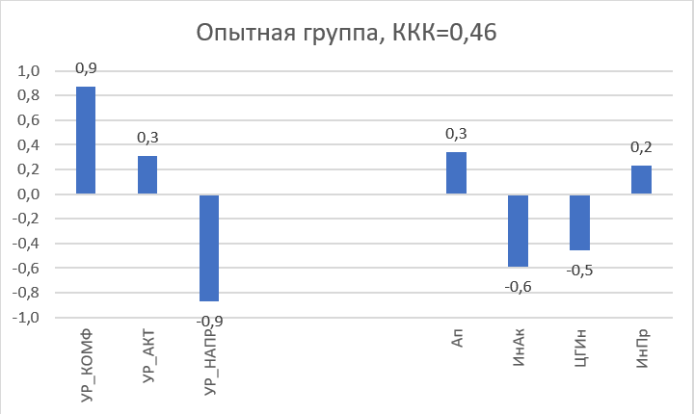
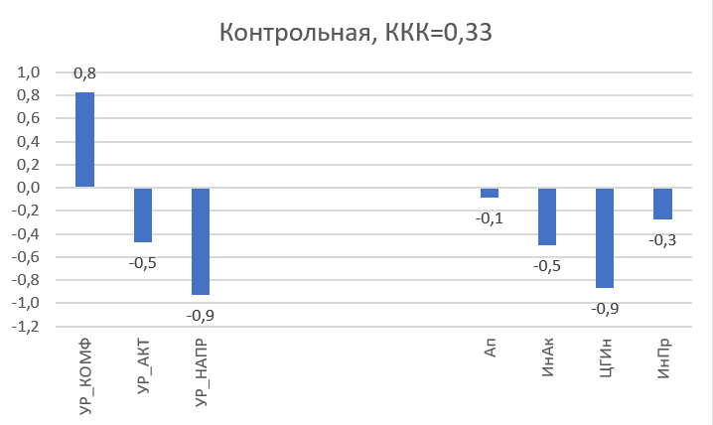
Факторные нагрузки во взаимосвязи показателей виброизображения и цитогененического статуса для опытной (а) и контрольной (б) групп
а
б

Slide 16
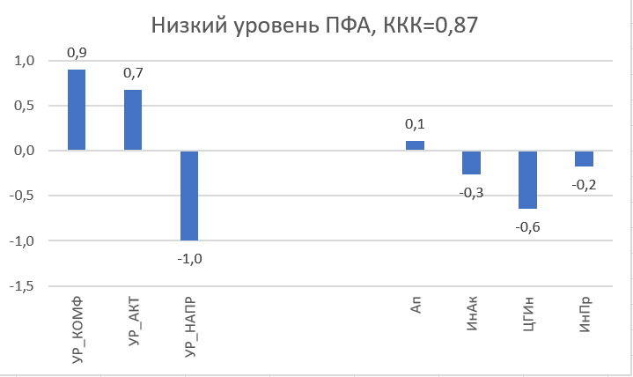
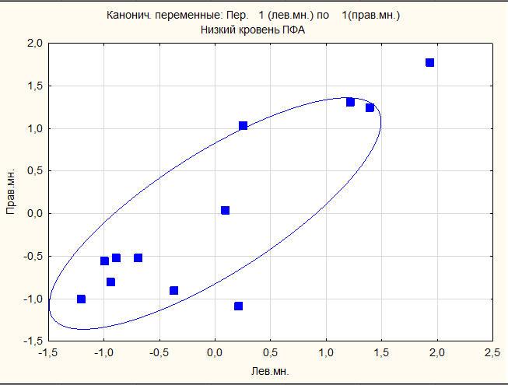
Факторные нагрузки во взаимосвязи поведенческих и цитогененических параметров для работников с низким уровнем ПФА
Математическая модель взаимосвязи (предсказание по данным виброизображения характеристик цитогенетического статуса:
ИП_{ПФА} = ИП_{ЦГ}

Slide 17
Показатели | Достоверность (р) различия
УР_КОМФ | 0,10 (90%)
УР_АКТ | 0,89 (11%)
УР_НАПР | 0,13 (87%)

Slide 18
Выводы:
Психофизиологический и цитогенетический статус являются относительно независимыми характеристиками состояния здоровья человека. Об этом свидетельствуют низкие значения межуровневых парных и канонических коэффициентов корреляции между их показателями.
Работа в условиях воздействия ионизирующего излучения увеличивает межсистемное взаимодействие изучаемых характеристик функционального состояния и централизацию регулирования всех функций (низкое число степеней свободы регуляторных механизмов). Это увеличивает аллостатическую нагрузку на организм, снижая его способность к саморегуляции.
Впервые примененный анализ ассоциативных связей биомаркеров цитогенетического и психофизиологического статуса человека указывает на возможность их использования для донозологической диагностики состояния здоровья, оценки влияния условий труда в целях своевременного применения медицинских, организационных и иных мероприятий по снижению профессиональных рисков персонала опасных производств.

